Slide 1
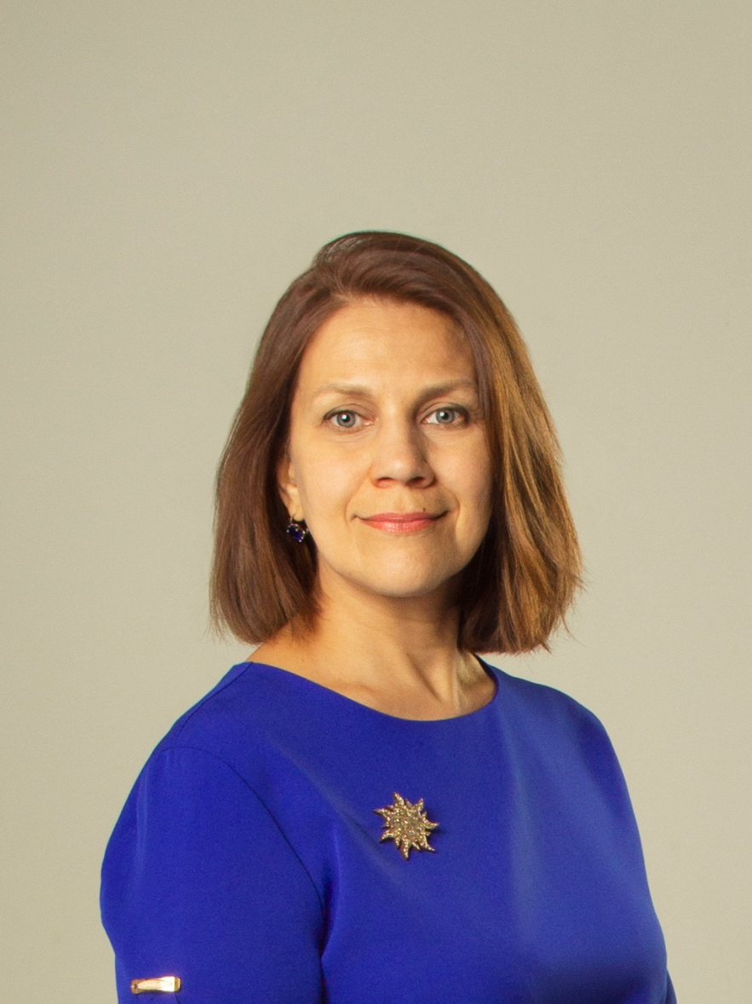
ВОЙЛОВА СВЕТЛАНА СЕРГЕЕВНА
Психосистемолог. Астропсихолог. Универсолог. Тренер по отношениям
Ведущий специалист и преподаватель Института Психосистемологии и универсальных технологий развития
Консультант, ведущая курсов по раскрытию предназначения, построению качественных, глубоких отношений и обучению чтению Знаков Судьбы

Slide 2
ОБРАЗОВАНИЕ
Базовое высшее образование:
1989 – Красноярский государственный педагогический университет
1994 гг. специальность: учитель истории и общественных дисциплин
1999 - Университет Российской академии образования
2002 гг. специальность: психолог. Преподаватель психологии
Дополнительное образование:
2000г. - Международный институт стратегии развития личности и социума,
специализация: социальная психология и акмеология (143 часа)
2002г. - Красноярский государственный педагогический университет
спецкурс «Уровневая подготовка специалистов-андрогогов» (226 часов)
2002 – Московский институт Гештальта и Психодрамы
2003 г. квалификация: арт-гештальт терапевт
2004г. - Университет управления, межсистемного прогнозирования и кардинальной
психологии; квалификация: психосистемолог (150 часов)
2007г. - Институт Психосистемологии.
спецкурс «Искусство быть вместе: мужчина и женщина» (72ч.)
2008г. - Институт Психосистемологии. спецкурс: «Искусство быть вместе: родители и дети» (72ч.)
2010г. - Институт Психосистемологии и универсальных технологий развития
переподготовка специалистов в области психосистемологии по теме:
«Предназначение человека в семье, коллективе, обществе»

Slide 3
Консультант со стажем 20 лет. Консультирую по отношениям, раскрытию потенциала развития, формированию уверенности и целеориентированности через инструменты психосистемологии, астропсихологии, нумерологии
разработчик авторских курсов: «Реверс судьбы. Исследование Родового древа», «Астропсихология. 7 шагов навстречу друг другу», «Знаки Судьбы», «12 волшебных дней до и после НГ», «12 волшебных дней до и после ДР»
преподаватель в системе непрерывного образования Международной Научной Школы Универсологии.
Ведущий специалист Центра Универсологии «Притяжение» в Красноярск.е
организатор и ведущий тематических заездов по РОДу в Центре «Обитель Путника» (Горный Алтай)
разработчик системы дистанционного обучения «Психосистеммная диагностика»

